Slide 1
আজকের পাঠে সবাইকে
স্বাগতম

Slide 2
শিক্ষক পরিচিতি
মোঃ আলমগীর ভূঞা
সহকারী শিক্ষক
বালুয়াকান্দি-১ সপ্রাবি
রায়পুরা-নরসিংদী
ফোনঃ ০১৭৩৮৩৮৩১৩১

Slide 3
পাঠপরিচিতি
শ্রেণিঃ প্রাক-প্রাথমিক
বিষয়ঃ বাংলা
পাঠশিরোনামঃ শব্দ গঠন
তারিখঃ ২০/০৪/২০২১খ্রি.

Slide 4
এসো এবার আমরা কিছু ছবি দেখি

Slide 5
তোমরা কী বলতে পারো এই ছবিগুলো কিসের?

Slide 7
এই বর্ণগুলো দিয়ে কী তোমরা শব্দ বলতে পারো?

Slide 8
বর্ণমালা | শব্দ গঠন
অ | অজ, অলি, অজগর
আ | আতা, আম, আমড়া
ই | ইট, ইলিশ, ইঁদুর
ঈ | ঈশা, ঈদ, ঈগল
ক | কলা, কলম, কলস
খ | খেজুর, খরগোশ, খাতা
গ | গরু, গোলাপ,
ঘ | ঘড়ি, ঘণ্টা
তাহলে আজকে আমরা শিখব বর্ণ দিয়ে “শব্দ গঠন”।

Slide 9
শিখনফল
এই পাঠ শেষে শিক্ষার্থীরা-
১। বর্ণ ব্যবহার করে শব্দ তৈরি করতে পারবে।
২। শব্দের সাথে ছবি দাগ টেনে মিলাতে পারবে।
৩। বর্ণগুলো সঠিকভাবে উচ্চারণ করতে পারবে।
৪। দুই বা ততোধিক বর্ণ দিয়ে শব্দ গঠন করে লিখতে পারবে।

Slide 10
ব
ল
=
বল
ব
ই
=
বই

Slide 11
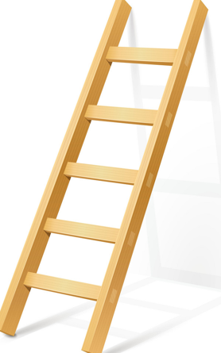
ম
ই
=
মই
ঘ
র
=
ঘর

Slide 12
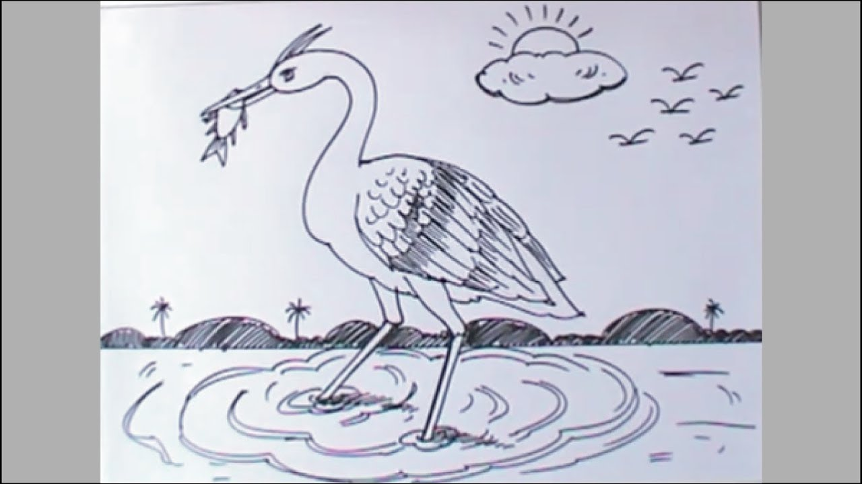
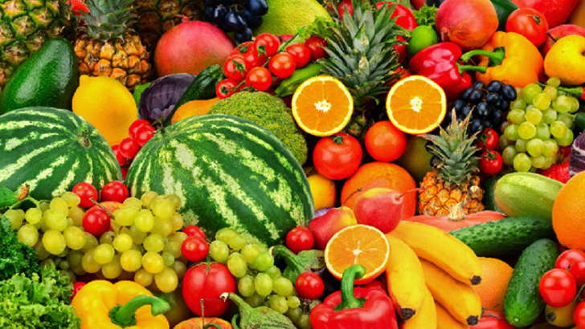
ব
ক
=
বক
ফ
ল
=
ফল

Slide 13
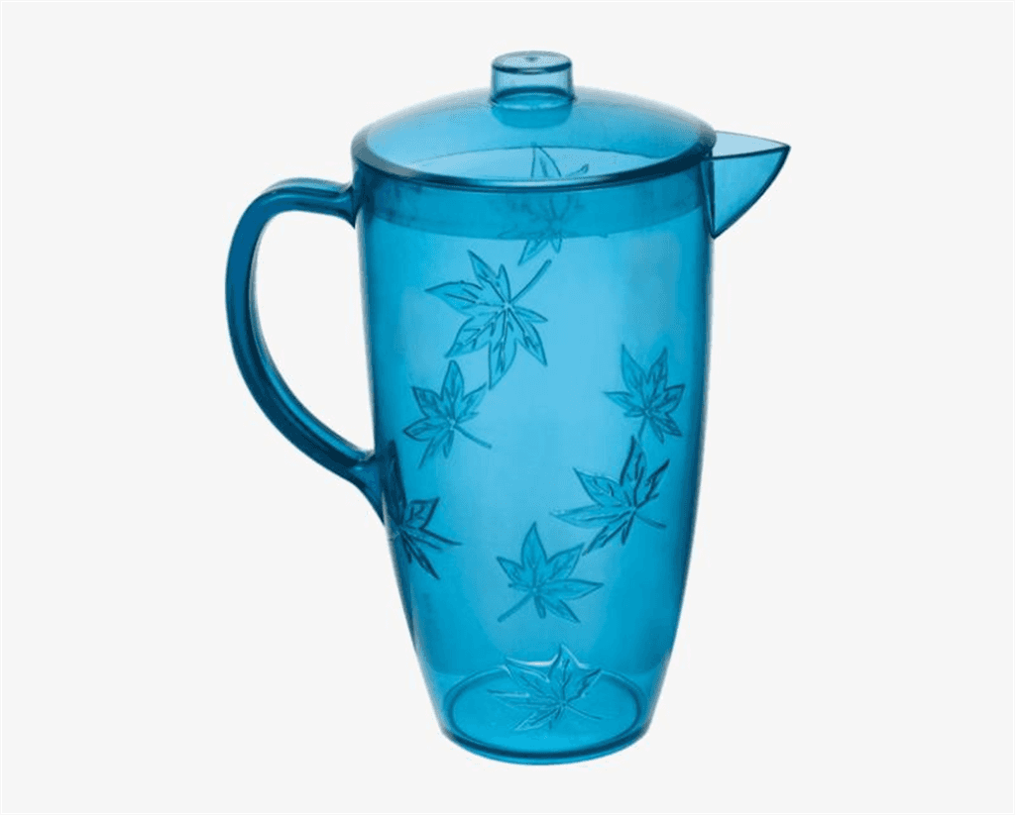
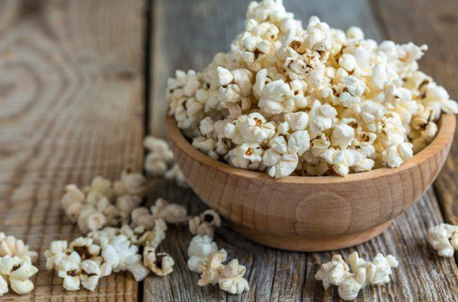
জ
গ
=
জগ
খ
ই
=
খই

Slide 14
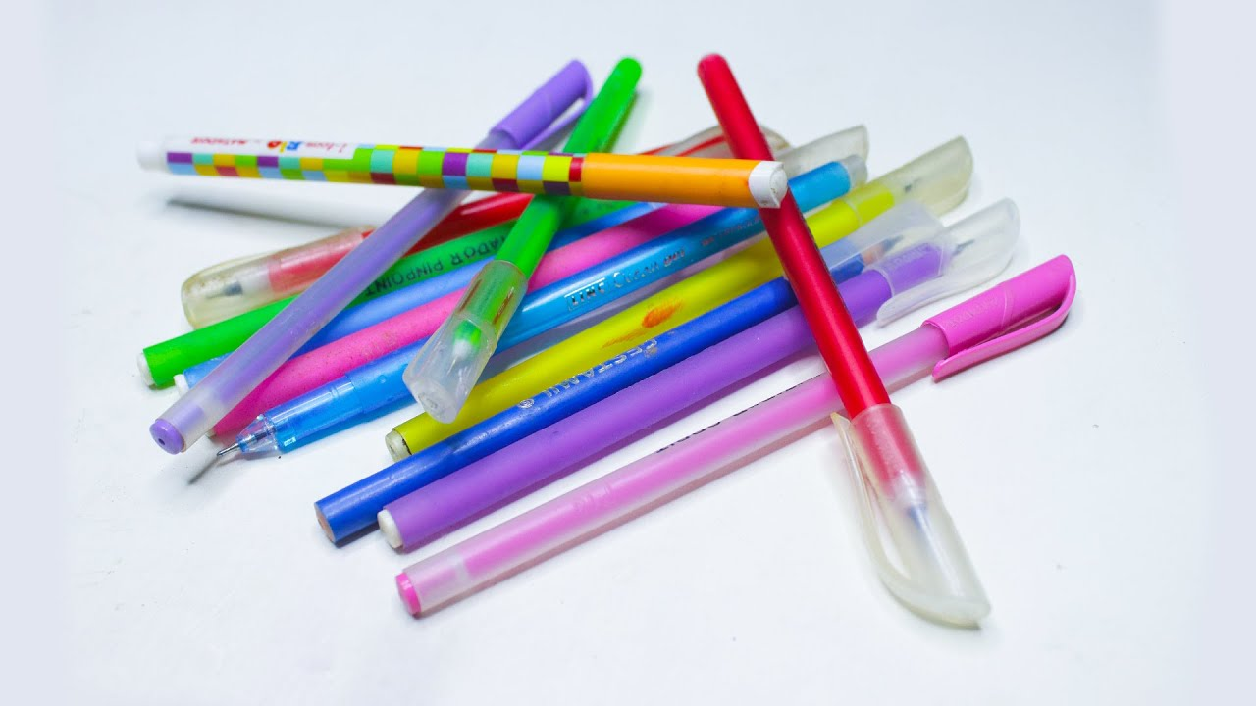
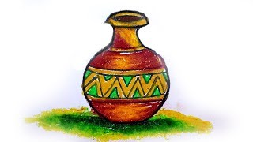
ক
ল
ম
=
কলম
ক
ল
স
=
কলস

Slide 15
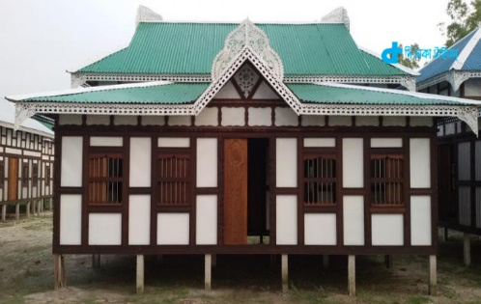
একক কাজ
* খালি ঘরে সঠিক বর্ণ লিখি-
র
ব
ল
খ
ই
ঘ
ব
ই
জ
গ
ম
ই

Slide 16
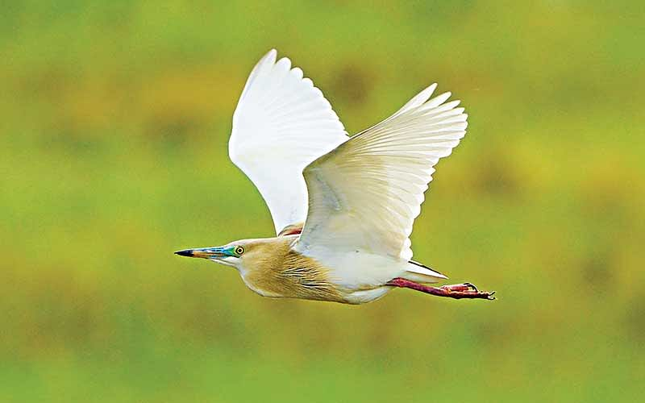
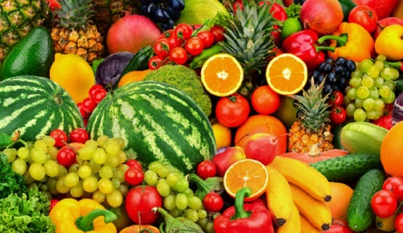
জোড়ায় কাজ
* ছবির সাথে দাগ টেনে শব্দ মিলাই-
ফল
ঘর
বক

Slide 17
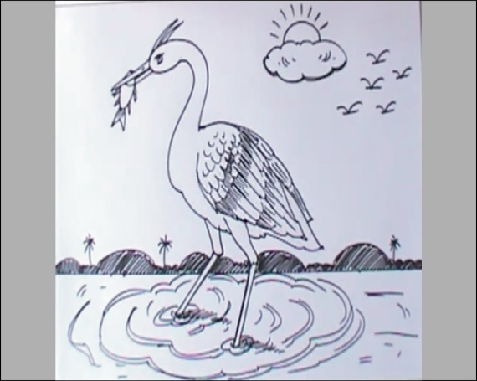
বাড়ির কাজ
* ছবি দেখে খালি ঘরে শব্দ লিখি-

Slide 18
সবাইকে ধন্যবাদ

